Slide 1

ПРЕЗЕНТАЦИЯ НА ТЕМУ:
Комплекс тренинговых занятий для родителей дошкольников по формированию этики межнационального общения, толерантности, уважения и доброжелательности к другим народам.
Подготовила:
Воспитатель
средней группы
Милюткина Т.Ю.

Slide 2
Тренинг для родителей «Будь толерантным!»
Цели тренинга:
обучение различным способам выхода из конфликтных ситуаций, выражению своих чувств и переживаний без конфликтов и насилия;
развитие социальной восприимчивости, доверия, умения выслушивать другого человека, способности к сочувствию и сопереживанию;
развитие коммуникативных навыков в процессе межличностного общения;
обучение толерантному поведению в межэтнических отношениях.
Место проведения: тренинг может проводиться на родительских собраниях, круглых столах в групповом помещении или актовом зале.
Возраст участников: от 18 лет и более.
Продолжительность каждого занятия: 45-60 минут (всего в тренинге 3 заняти).
Формы работы: игровые упражнения, дискуссии, рисование, ролевые ситуации и др.
Основные принципы групповой работы:
Информированность. Участники должны знать о целях, задачах работы, привалах всех упражнений.
Конфиденциальность. Это этическое требование, которое является условием создания атмосферы доверия, безопасности и самораскрытия каждого участника.
Добровольность. Члены группы могут не принимать участие в тех или иных упражнениях. Также любой участник имеет право выйти из группы, заранее объявив о своем решении всем участникам.
Безопасность. В группе недопустимы физическая и вербальная агрессия как со стороны участников, так и со стороны ведущего. Возможно высказывать свои чувства, но недопустимо давать оценки (особенно негативные) поведения и высказываний других участников тренинга.

Slide 3
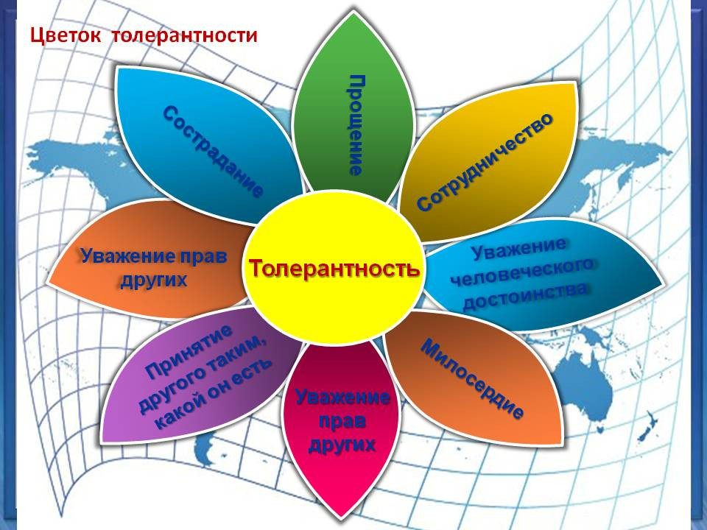
Занятие первое.
«Это сложное слово - толерантность».

Slide 4
Цель занятия:
познакомить участников с понятиями "толерантность", "толерантная личность", критериями и социальными проявлениями толерантности и нетерпимости,
показать значение толерантного поведения при взаимодействии с другими людьми.
Вводный этап.
Упражнение «Чем мы похожи».
Задача упражнения: создание атмосферы доброжелательности и доверия в группе.
Необходимое время: 5-10 минут.
Участники сидят в кругу. Ведущий приглашает в круг одного из участников на основе какого-либо реального или воображаемого сходства с собой. Например: "Анна, выйди, пожалуйста, в центр круга, потому что у нас с тобой одинаковый цвет волос». Анна выходит в круг и приглашает выйти кого-нибудь из участников таким же образом (одинаковый рост, обувь, цвет глаз и т.д.) Упражнение продолжается до тех пор, пока все члены группы не окажутся в кругу.
Как вариант этого упражнения можно использовать высказывание друг другу комплиментов. Ведущий предлагает участникам придумывать комплименты друг для друга. Он бросает мяч одному из участников и говорит ему комплимент. Например: "Дима, ты очень справедливый человек" или "Катя, у тебя замечательная прическа". Получивший мяч бросает его и также говорит комплимент другому участнику.

Slide 5
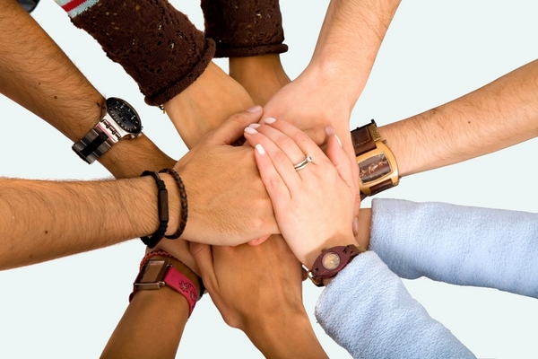
Обучающий этап.
Работа с термином «толерантность».
Задача работы: знакомство с определениями толерантности.
Возможно использование приема рисования
"Эмблема толерантности".
Материалы: бумага, фломастеры, маркеры.
Составляющие толерантности (написаны на доске, а участникам предлагается объяснить их значение):
Сотрудничество, партнерство.
Готовность мириться с мнением другого человека.
Уважение чувства человеческого достоинства.
Уважение прав других.
Принятие другого таким, какой он есть.
Способность поставить себя на место другого.
Уважение права быть другим.
Признание многообразия людей, мнений, религий и т.д..
Признание равенства других.
Терпимость к чужим мнениям, верованиям и поведению.
Отказ от насилия и жестокости по отношению друг к другу.
Далее участникам предстоит пофантазировать и создать эмблему толерантности, которая могла бы печататься на обложках тетрадей, баннерах, буклетах. Процесс рисования занимает 5 мин. После ознакомления с результатами творчества других участники должны разбиться на группы на основе сходства между рисунками. Каждая из образовавшихся групп объясняет, что общего в их рисунках и придумывает лозунг толерантности.

Slide 6

Работа с понятием «толерантная личность».
Задача работы: знакомство со свойствами толерантной личности.
Возможно использовать прием «Мозговой штурм», при котором на доску записываются свойства, предложенные участниками группы, вырабатывается итоговое определение толерантной личности.
Свойства толерантной личности:
признание равноправия всех людей (независимо от их пола, расы, национальности, религии, принадлежности к какой-либо другой группе);
доброжелательность и терпимое отношение к людям (инвалидам, беженцам и др.);
уважение культурной самобытности и языков других наций;
сотрудничество и солидарность в решении общих проблем;
позитивное отношение к людям других национальностей.

Slide 7
Необходимо также проговорить с участниками группы о противоположном типе поведения – интолерантности и сопоставить свойства двух типов личности.
Свойства интолерантной личности:
ставить себя выше остальных;
отсутствие чувства солидарности;
неприятие другого за то, что он выглядит иначе, думает иначе, поступает иначе;
пренебрежительное отношение к другим людям
Важно объяснить участникам, что нетерпимость может проявляться достаточно широко: от обычной невежливости или
раздражения - до геноцида, умышленного уничтожения людей. Она способствует совершению таких преступлений,
которые являются позором человечества. Необходимо понимать последствия нетерпимости для общества и уметь оценить
ее проявления как нарушения прав человека.
Дискуссия. Какие проявления нетерпимости могут иметь место в отношениях не только между людьми, но и между государствами? (в этом случае необходима работа по трактовке того или иного понятия, они могут быть записаны на доске, а участники по очереди пробуют объяснить их значение).
оскорбления, насмешки;
игнорирование (отказ в беседе, в признании);
негативные стереотипы и предрассудки (составление обобщенного мнения о человеке, принадлежащем к иной культуре, полу, расе, этнической группе, как правило, на основе отрицательных характеристик);
преследования, запугивания, угрозы;
дискриминация (отрицание прав человека, изоляция в обществе);
расизм (дискриминация представителей определенной расы на основе предпосылки, что одни расы превосходят другие);
мигрантофобия (неприязнь к представителям других культур и групп, убеждение в том, что "чужаки" вредны для общества, преследование "чужаков");
национализм (убеждение в превосходстве своей нации над другими и в том, что своя нация обладает большим объемом прав);
фашизм (реакционный антидемократический режим, для которого характерны крайние формы насилия и массовый террор);
империализм (покорение одних народов другими с целью контроля богатств и ресурсов подчиненных народов);
осквернение религиозных или культурных символов;
религиозное преследование (насаждение конкретной веры, ее ценностей и обрядов);
изгнание (официальное или насильственное);
репрессия (насильственное лишение возможности реализации прав человека), уничтожение и геноцид (содержание в заключении, физические расправы, нападения, убийства).

Slide 8
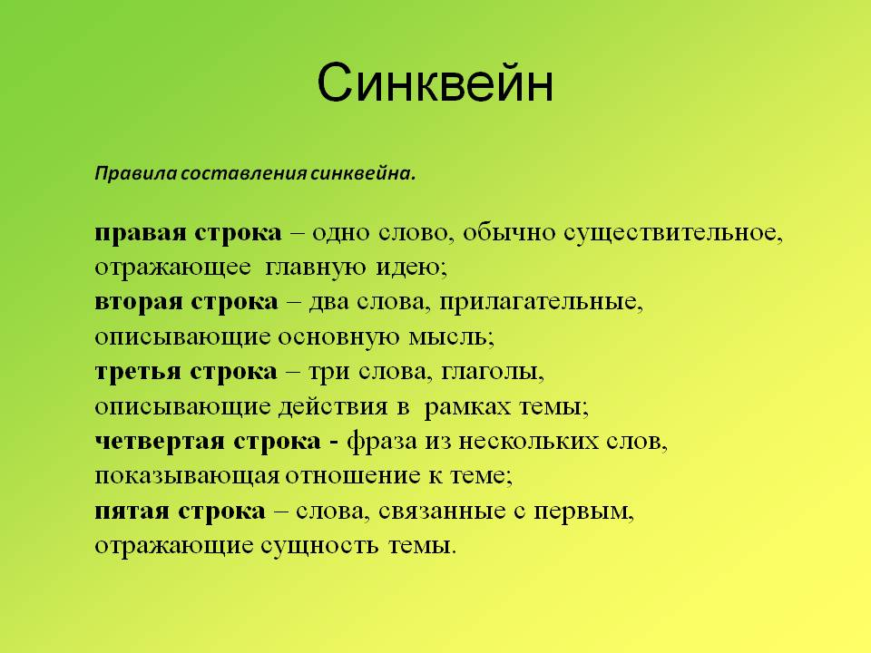
Заключительный этап.
Упражнение «Синквейн «Толерантность».

Slide 9
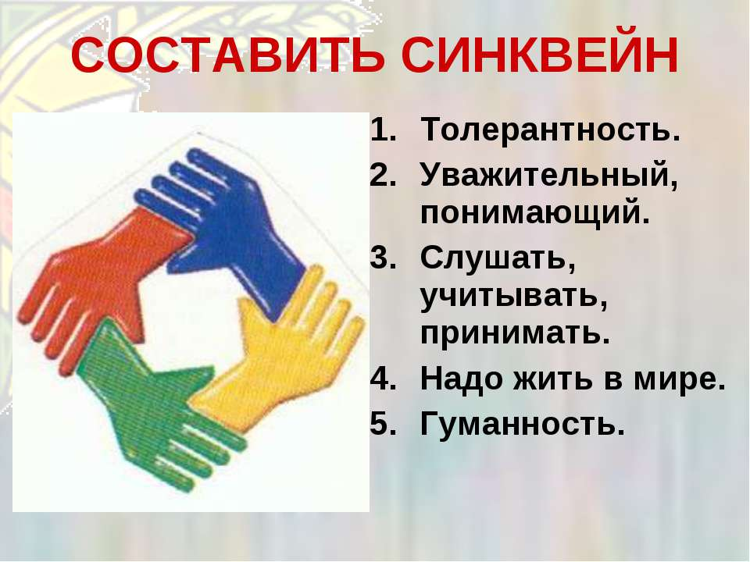

Slide 10

Занятие второе.
"Мы такие разные, но все-таки мы вместе!«
Цель занятия: помочь участникам определить главную причину нетерпимости в мире - различие между людьми; помочь участникам понять, что «отличный от меня» не значит «плохой» и осознать «красоту различий».

Slide 11
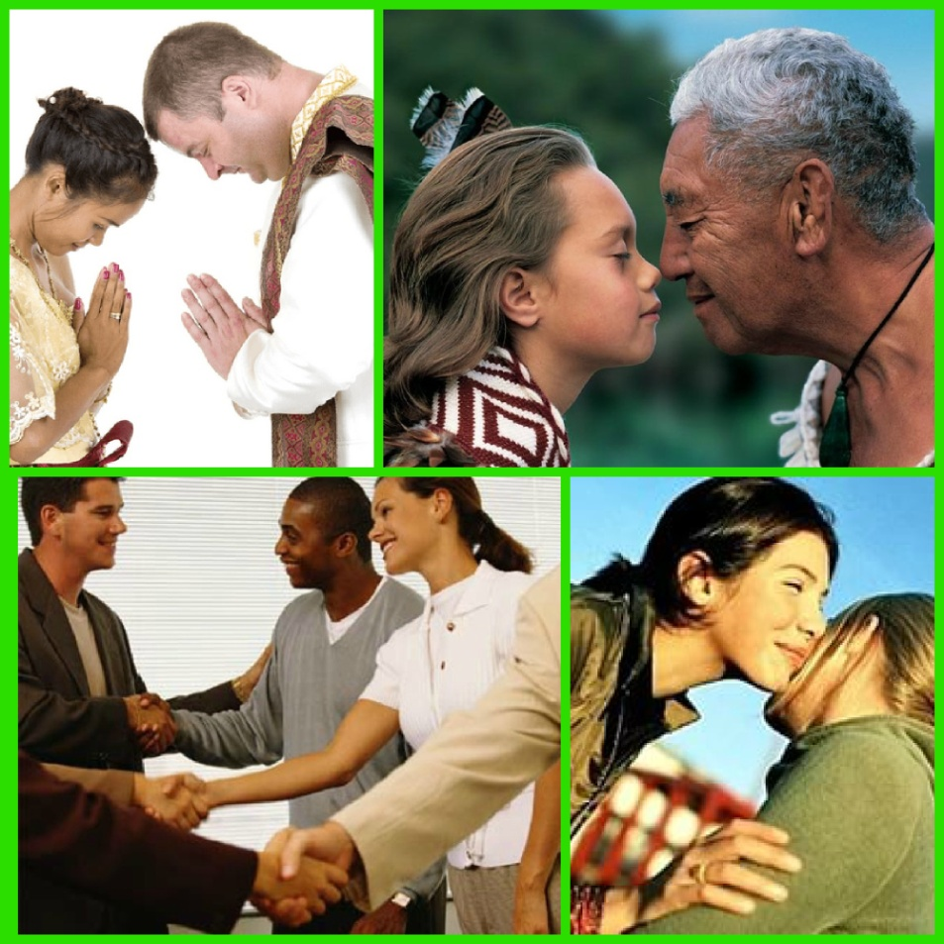
Вводный этап.
Упражнение «Приветствия».
Задача упражнения: познакомиться с приветствиями в разных культурах и сломать стереотипные формы поведения.
Необходимое время: 5-10 минут.
Участники получают карточки с приветствиями из разных стран:
сложить руки (как в "молитве") на уровне груди и поклониться (Япония);
потереться носами (Новая Зеландия);
пожать друг другу руки, стоя на большом расстоянии друг от друга (Великобритания);
крепко обняться и три раза поцеловать друг друга в щеки (Россия)
показать язык (Тибет);
очень крепко пожать друг другу руки, стоя близко друг к другу (Германия);
обняться и поцеловать в щеки четыре раза по очереди (Франция).
Участники приветствуют друг друга способом, указанным на их карточках.
Обсуждение упражнения:
какую роль играют приветствия в нашей жизни?
попробуйте догадаться, из каких стран пришли ваши приветствия?
было ли трудно здороваться каким-то способом?
показались ли какие-то из приветствий смешными?
как бы отреагировали люди из этих стран на ваши приветствия?
Все люди вокруг нас разные, у них разные привычки, взгляды на жизнь, обычаи, и важно научиться не только высказывать собственное мнение, но и принимать мнение другого. Ведь один из принципов толерантности – это принятие другого человека таким, какой он есть. Нужно научиться признавать многообразие людей разных национальностей, их мнений, религий, убеждений, традиций.

Slide 12
Упражнение « А я считаю …».
Задачи упражнения:
осознать возможность сосуществования различных мнений;
осознать ценность собственного мнения, отличного от других;
научится правилам грамотной и корректной дискуссии.
Проведите посреди аудитории воображаемую черту. С одной стороны повесьте нарисованный на бумаге плюс ("согласен"), с другой - минус ("не согласен"). Сама черта означает отсутствие мнения.
Участники после зачитывания утверждений должны стать на сторону "плюса" или " минуса". Участники, которые не могут определиться, становятся посередине, но при этом они лишаются права высказаться. Основная идея в том, что утверждения не должны быть ложными или истинными, они предполагают возможность различных мнений.
Примеры утверждений:
Самый важный предмет - математика.
Играть "в компьютер" лучше, чем смотреть телевизор.
Самое прекрасное домашнее животное - кошка.
Не иметь высшего образования - стыдно.
Самая классная музыка - рэп.
«Кока-кола» вкуснее «Фанты».
Изучать иностранный язык легче, чем физику.
Война - это всегда плохо.
Обсуждение упражнения:
Был ли кто-нибудь прав в этих ситуациях? Были ли случаи, когда кто-то из участников оказывался в меньшинстве? Что они чувствовали? Не испытывали ли они соблазна поменять мнение под давлением большинства? На все ли вопросы, о которых люди спорят, можно ответить однозначно? Как вы относитесь к человеку, с мнением которого вы не согласны? Хорошо или плохо иметь собственное мнение?
А теперь давайте попробуем создать своеобразный словарь слов, которые так или иначе связаны с понятием «толерантности».

Slide 13
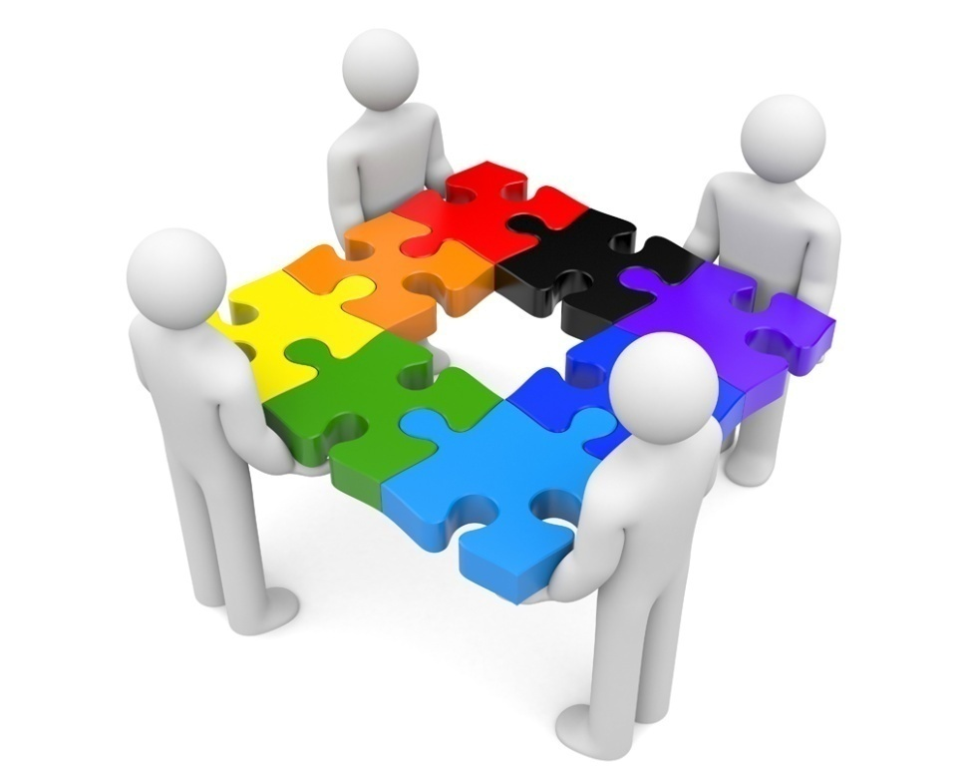
Упражнение «Толерантный словарь».
Задача занятия: исследовать понятия, имеющие отношение к проблеме толерантности и разницу восприятия одних и тех же слов разными людьми
Оборудование: список понятий, бумага и фломастеры или карандаши для каждой команды.
Разделите участников на небольшие группы (по 3-4 человека). Дайте каждой группе несколько листов бумаги и карандаши. Ведущий вызывает к себе по одному представителю от каждой группы и сообщает им слово-задание.
Участники возвращаются в свои группы и молча рисуют это слово.
Цель группы - догадаться, о каком слове идет речь.
Группа, догадавшаяся первой, получает наибольшее число баллов. И так работаем с каждым участником.
Примеры слов: расизм, добро, беженцы, ненависть, равенство, кавказцы, русские, предрассудок, насилие, справедливость, культура, различия, внешность, родина и другие слова, имеющие отношение к нашей теме.
После завершения игры и подсчета баллов, попросите участников сравнить, как разные люди рисовали одни и те же слова:
• было ли трудно угадывать?
• а рисовать?
• какие слова удались легче, какие - труднее?
• почему разные люди рисуют одни и те же слова по-разному?

Slide 14
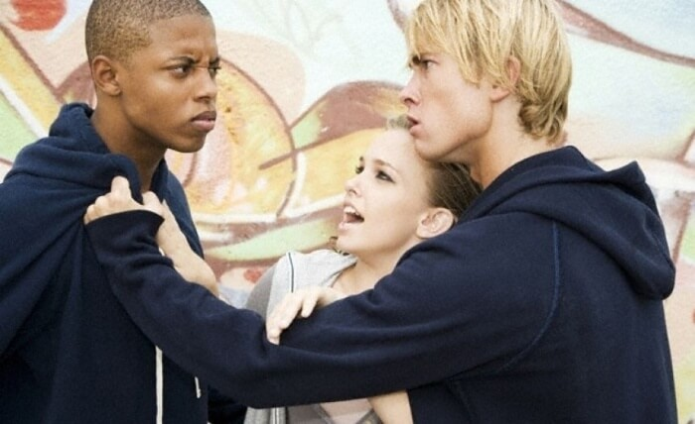
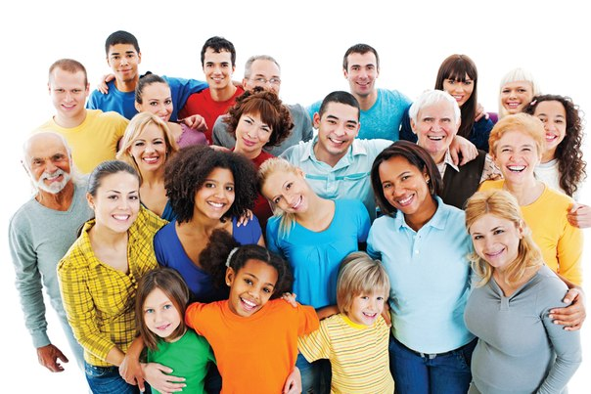
Занятие третье.
«Нетерпимости – нет!».
Цель занятия: дать возможность участникам попробовать на себе роль дискриминируемого и того, кто осуществляет дискриминацию.

Slide 15
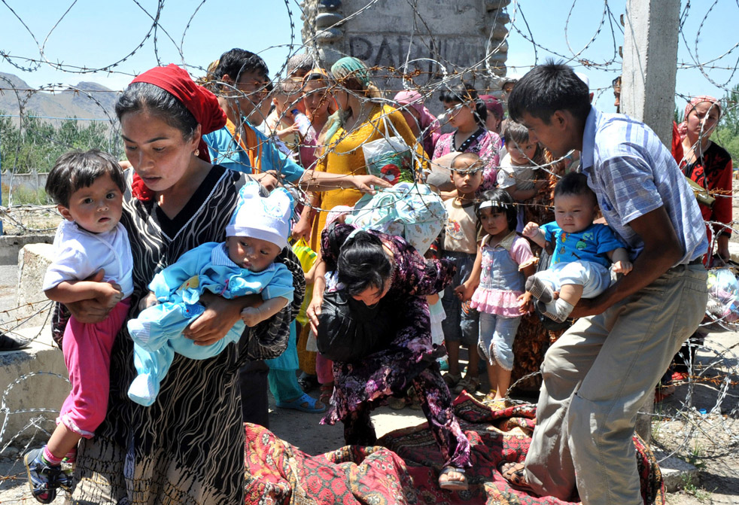
Самой уязвимой сферой человеческих взаимоотношений в обществе является сфера отношений между различными этническими группами. На планете есть определенные зоны межэтнической напряженности, зараженные этническим насилием, которые порождают потоки мигрантов. Мы с вами можем наблюдать таких людей, которые вынуждены покидать свою родину и жить в другой стране. Нередко представители других национальностей подвергаются насилию, унижению, известны молодежные группировки, построенные по избирательному принципу и выдвигающие профашистские лозунги. В обществе существуют негативные стереотипы и предубеждения по отношению к людям другой национальности или религии.
Мы с вами сейчас выполним упражнения, которые помогут нам осознать себя в разных ролях. Способность ставить себя на место другого человека является основой толерантности, поэтому, испытав однажды неожиданные для себя чувства, вы, как участники тренинга, сможете иначе отнестись к проявлениям нетерпимости и их жертвам.

Slide 16
Упражнение «Ярлыки».
Задача упражнения:
дать участникам возможность почувствовать себя на месте "стигматизированных" (отмеченных "ярлыком") людей;
помочь увидеть недостатки такого подхода к людям.
Оборудование: наклейки с надписями, материалы для задания.
Вам потребуются наклейки с различными определениями, например: "ленивый", "умный", "лидер", "равнодушный" и т.д.
Подойдите к каждому из участников и наклейте на грудь одну из наклеек (выбор наклеек должен быть случайным). Попросите участников не говорить друг другу, какие наклейки на них наклеены и запретите смотреться в зеркало. Дайте всей группе какое-нибудь интересное задание (например, нарисовать или сочинить что-нибудь). Скажите, что участники должны вести себя друг с другом так, как будто бы написанное на наклейках - правда.
Обсуждение:
• что вы чувствовали, когда с вами вели себя неадекватно тому, как вы себя ощущаете?
• всем ли досталась одинаковая работа?
• как это связано с наклейками?
• существуют ли "наклейки" в реальной жизни?
• всегда ли наше мнение о других людях соответствует реальному?
• влияет ли наше мнение на поведение в отношении этих людей?
• если бы наклеек не было, группа бы работала лучше или хуже?

Slide 17
Упражнение «Разный старт».
Задача упражнения:
познакомить участников с чувствами, которые испытывает человек, попавший в чуждую ему культуру;
обсудить возможные реакции человека на такую ситуацию;
Оборудование: журналы для коллажа, ножницы, клей, бумага.
Вам потребуется придумать какое-нибудь простое творческое задание. К примеру, составить коллаж фотографий из старых журналов. Разделите группу на четыре подгруппы. Раздайте материалы. Рассадите группы в разных частях зала. Подойдите к первой команде и тихо скажите задание – сделать коллаж о весне. Также тихо попросите вторую группу изобразить осень, третью - лето. Подойдите к четвертой группе и скажите: "Од авдарку мо парстахи кам". Не отвечайте ни на какие вопросы представителей последней группы. Охотно помогайте остальным участникам.
Через какое-то время подойдите к каждой подгруппе. Посмотрите на работу первых трех групп. Дайте несколько советов. Похвалите работу участников. Подойдите к 4-й группе. Искренне возмутитесь, что они еще ничего не сделали или сделали неправильно. Поругайте участников.
Когда первые три группы закончили работу, похвалите их. В течение всего занятия члены групп не имеют права общаться друг с другом.

Slide 18
Обсуждение.
Начните обсуждение с чувств участников четвертой группы.
• позвольте им выразить свои все чувства;
• что они почувствовали, когда получили непонятное задание?
• как развивались события, как менялись их ощущения в связи с этим?
• что они чувствовали, когда их ругали и игнорировали?
• как чувствовали себя члены остальных групп?
• хотелось ли им возмутиться против несправедливости, или им, наоборот, было приятно, когда их хвалили, а другую группу ругали?
• почему никто не нарушил запрет на общение между группами и не помог членам четвертой группы (в этом вопросе присутствует элемент провокации)? Можно ли было нарушить запрет?
• если кто-то все же решился помочь 4й группе, спросите, что его заставило так поступить?
• как себя чувствуют люди, приехавшие к нам из другой страны и не понимающие правил нашей культуры и слов нашего языка?
• делает ли общество для них поблажки?
• как ведут себя члены общества по отношению к ним?
• можно ли что-то изменить в нашем поведении и в обществе, чтобы сделать жизнь этих людей легче?
• нужно ли что-то менять?
• кто является "четвертой группой" в реальном мире (напомните о людях, происходящих из деревни и приехавших в город, о беженцах, о людях из других республик, приехавших в наш город на работу (гастарбайтерах) и т.д.)?
Домашнее задание: спросите старших членов своей семьи (друзей, знакомых), с какими трудностями им приходилось сталкиваться, когда они только начинали искать работу, поступать в институт, переезжали в другой город и т.д. Были ли вокруг них люди, которые им помогли или наоборот не поддержали в трудную минуту?

Slide 19
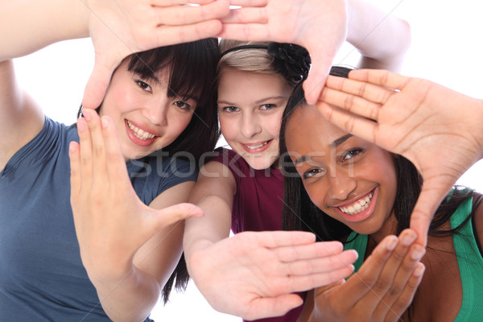
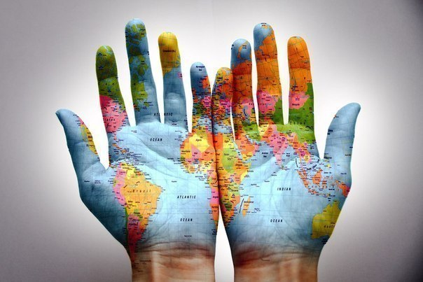
Заключение к тренингу.
На занятиях нашего тренинга мы с вами учились быть толерантными, пытались сдать своеобразный тест на толерантность, экзамен на человечность и понимание. Ключи к упражнениям, в которых вы участвовали, – это наши человеческие качества, и очень хотелось бы, чтобы эти качества были с вами всю жизнь.
В триумфальном ритуале римских полководцев есть такие слова: «Помни, что ты только человек». Их повторял триумфатору специально приставленный для этой цели глашатай. Это было своеобразное предостережение против установления диктатуры и тирании. Сегодня так можно сформулировать жизненный принцип любого человека, независимо от его социального статуса, места проживания, пола, нации и возраста. Мы не должны применять насилие, быть жестокими по отношению друг к другу. Никто не обладает абсолютной властью над другими, не имеет права порабощать другого, вторгаться в его мир и насильственно его изменять. Будьте толерантными и человечными!

Slide 20


